Slide 1
Углы в пространстве

Slide 2
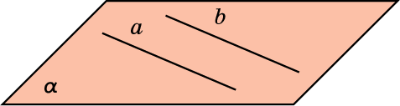
Параллельность прямых
Определение. Две прямые в пространстве называются параллельными, если они лежат в одной плоскости и не пересекаются.
Для отношения параллельности прямых в пространстве имеет место следующее свойство транзитивности:
Две прямые, параллельные третьей прямой, параллельны между собой.
Notes:
В режиме слайдов ответ появляется после кликанья мышкой.

Slide 3
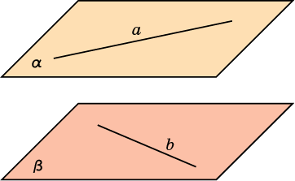
Скрещивающиеся прямые
Определение. Две прямые в пространстве называются скрещивающимися, если они не лежат в одной плоскости.

Slide 4
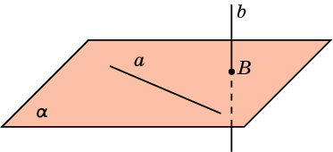
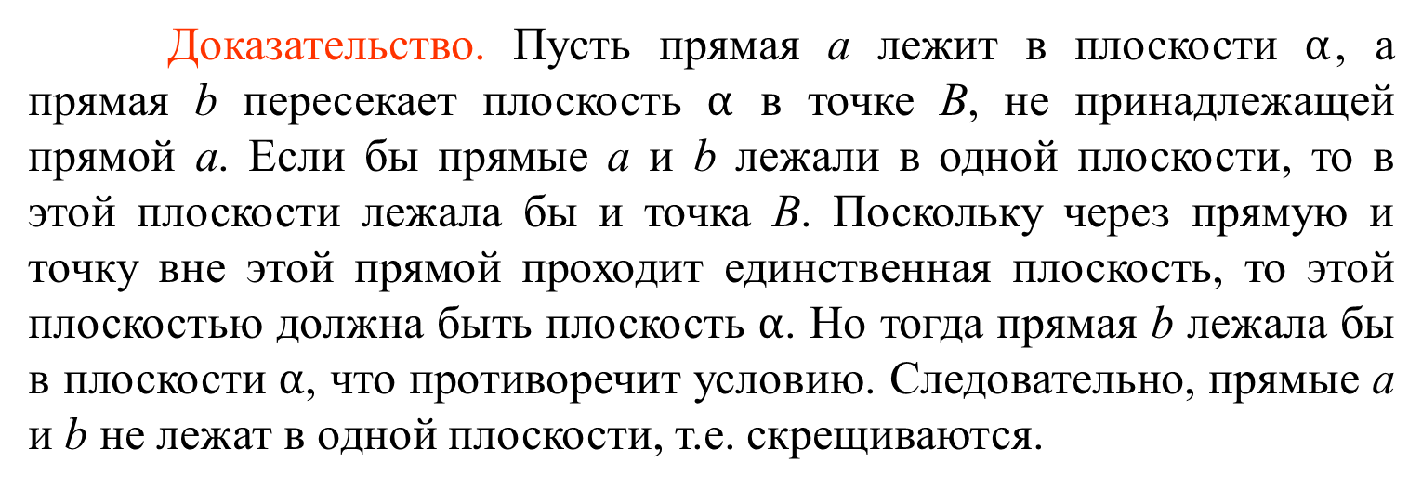
Признак скрещивающихся прямых
Теорема. Если одна прямая лежит в данной плоскости, а другая прямая пересекает эту плоскость в точке, не принадлежащей первой прямой, то эти две прямые скрещиваются.
Доказательство. Пусть прямая a лежит в плоскости $α$, а прямая b пересекает плоскость $α$ в точке B, не принадлежащей прямой a. Если бы прямые a и b лежали в одной плоскости, то в этой плоскости лежала бы и точка B. Поскольку через прямую и точку вне этой прямой проходит единственная плоскость, то этой плоскостью должна быть плоскость $α$. Но тогда прямая b лежала бы в плоскости $α$, что противоречит условию. Следовательно, прямые a и b не лежат в одной плоскости, т.е. скрещиваются.

Slide 5
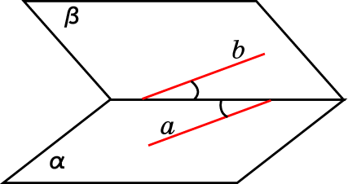
Упражнение 1
Как расположены в пространстве прямые a и b, проведенные в плоскостях и ?
Ответ: Прямая b пересекает плоскость  в точке, не принадлежащей прямой a. Следовательно, по признаку скрещивающихся прямых, прямые a и b скрещиваются.

Slide 6
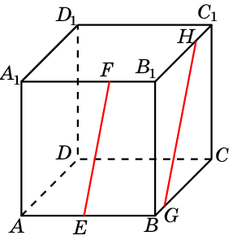
Упражнение 2
Как в пространстве расположены прямые EF и GH, проведенные в плоскостях граней куба A…D₁?
Ответ: Прямая GH пересекает плоскость ABB₁ в точке, не принадлежащей прямой EF. Следовательно, по признаку скрещивающихся прямых, прямые EF и GH скрещиваются.

Slide 7
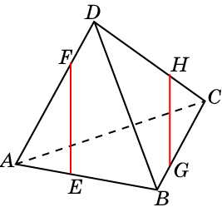
Упражнение 3
Как в пространстве расположены прямые EF и GH, проведенные в плоскостях граней тетраэдра?
Ответ: Прямая GH пересекает плоскость ABD в точке, не принадлежащей прямой EF. Следовательно, по признаку скрещивающихся прямых, прямые EF и GH скрещиваются.

Slide 8
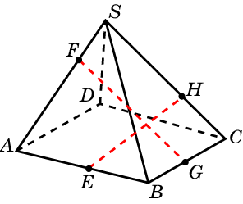
Упражнение 4
Как в пространстве расположены прямые EH и FG?
Ответ: По предыдущей задаче прямые EF и GH скрещиваются. Следовательно, точки E, F, G, H не принадлежат одной плоскости. Значит, прямые EH и FG скрещиваются.

Slide 9
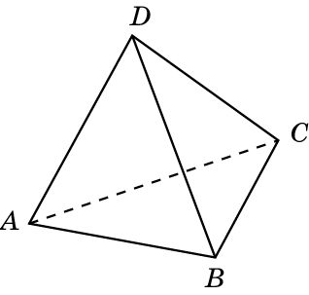
Упражнение 5
Сколько пар скрещивающихся рёбер имеется у тетраэдра ABCD?
Ответ: 3.

Slide 10
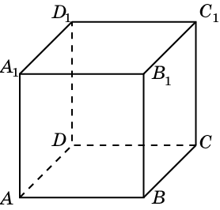
Упражнение 6
Сколько пар скрещивающихся рёбер имеется у куба A…D₁?
Решение: Каждое ребро участвует в четырех парах скрещивающихся прямых. У куба имеется 12 ребер. Следовательно, искомое число пар параллельных прямых равно

Slide 11
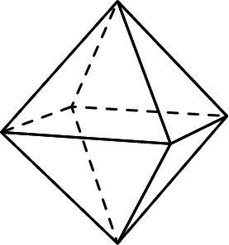
Упражнение 7
Сколько пар скрещивающихся рёбер имеется у октаэдра?
Решение: Для каждого ребра имеется четыре ребра, с ним скрещивающихся. У октаэдра 12 ребер. Следовательно, искомое число пар скрещивающихся прямых равно

Slide 12
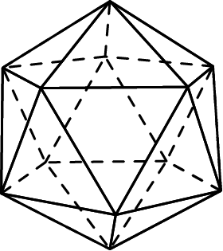
Упражнение 8
Сколько пар скрещивающихся рёбер имеется у икосаэдра?
Решение: Для каждого ребра имеется 20 ребер, с ним скрещивающихся. У икосаэдра 30 ребер. Следовательно, искомое число пар скрещивающихся прямых равно

Slide 13
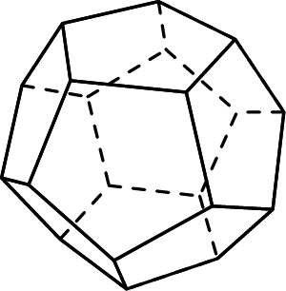
Упражнение 9
Сколько пар скрещивающихся рёбер имеется у додекаэдра?
Решение: Для каждого ребра имеется 24 ребра, с ним скрещивающихся. У додекаэдра 30 ребер. Следовательно, искомое число пар скрещивающихся прямых равно

Slide 14
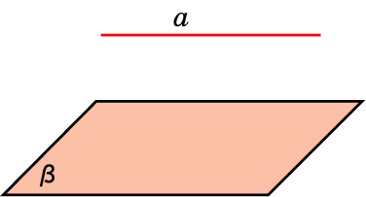
Параллельность прямой и плоскости
Определение. Прямая называется параллельной плоскости, если она не имеет с ней ни одной общей точки.
Notes:
В режиме слайдов формулировка появляется после кликанья мышкой

Slide 15
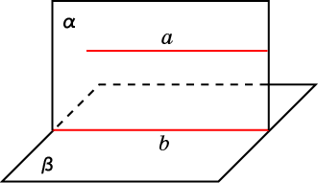
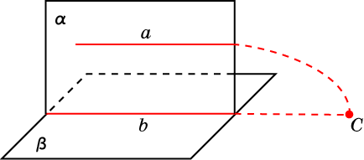
Признак параллельности прямой и плоскости
Теорема. Если прямая, не лежащая в плоскости, параллельна некоторой прямой, лежащей в этой плоскости, то данная прямая параллельна самой плоскости.
Доказательство. Пусть прямая a не лежит в плоскости β и параллельна прямой b, лежащей в этой плоскости. Докажем, что прямая a параллельна плоскости β.
Предположим противное, т.е., что прямая a пересекает плоскость β в некоторой точке C.
Рассмотрим плоскость α, проходящую через прямые a и b (a || b, по условию). Точка C принадлежит как плоскости β, так и плоскости α, т.е. принадлежит линии их пересечения - прямой b. Следовательно, прямые a и b пересекаются, что противоречит условию. Таким образом, a || β.
Notes:
В режиме слайдов формулировка появляется после кликанья мышкой

Slide 16
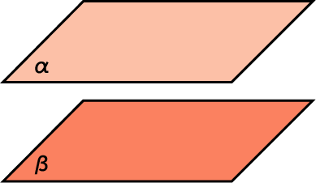
Параллельность двух плоскостей
Определение. Две плоскости в пространстве называются параллельными, если они не имеют общих точек.
Notes:
В режиме слайдов формулировки появляются после кликанья мышкой

Slide 17
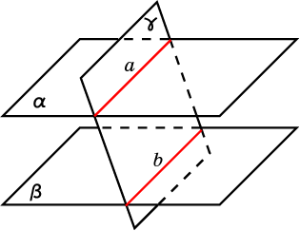
Признак параллельности двух прямых
Теорема. Если две параллельные плоскости пересечены третьей плоскостью, то линии их пересечения параллельны.
Доказательство. Пусть плоскость γ пересекает параллельные плоскости α и β по прямым a и b соответственно. Докажем, что прямые a и b параллельны. Действительно, они лежат в одной плоскости - плоскости γ. Кроме этого, они лежат в непересекающихся плоскостях, следовательно, и подавно, не пересекаются. Значит, они параллельны.
Notes:
В режиме слайдов формулировки появляются после кликанья мышкой

Slide 18
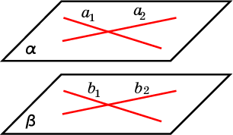
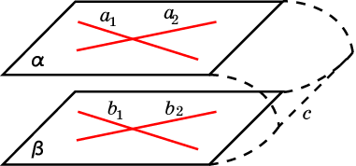
Признак параллельности двух плоскостей
Теорема. Если две пересекающиеся прямые одной плоскости соответственно параллельны двум прямым другой плоскости, то эти плоскости параллельны.
Доказательство. Пусть две пересекающиеся прямые a₁, a₂ плоскости α соответственно параллельны двум прямым b₁, b₂ плоскости β. Докажем, что плоскости α и β параллельны.
Предположим противное, т.е., что плоскости α и β пересекаются, и пусть c - линия их пересечения. По признаку параллельности прямой и плоскости, прямая a₁ параллельна плоскости β, а по свойству параллельности прямой и плоскости, она параллельна прямой c. Аналогично, прямая a₂ также параллельна прямой c. Таким образом, в плоскости α мы имеем две пересекающиеся прямые, параллельные одной прямой, что невозможно. Следовательно, плоскости α и β параллельны.
Notes:
В режиме слайдов формулировки появляются после кликанья мышкой

Slide 19
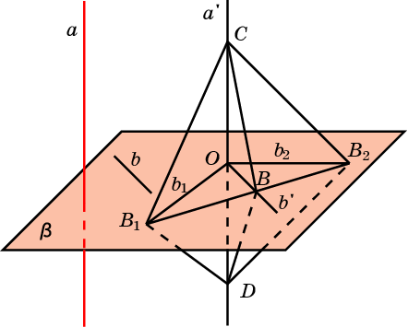
Перпендикулярность прямой и плоскости
Прямая называется перпендикулярной плоскости, если она перпендикулярна любой прямой, лежащей в этой плоскости.
Теорема. (Признак перпендикулярности прямой и плоскости.) Если прямая перпендикулярна двум пересекающимся прямым плоскости, то она перпендикулярна и самой плоскости.
Notes:
В режиме слайдов ответ появляется после кликанья мышкой.

Slide 20
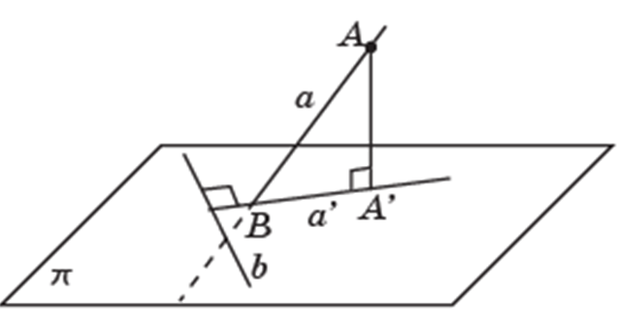
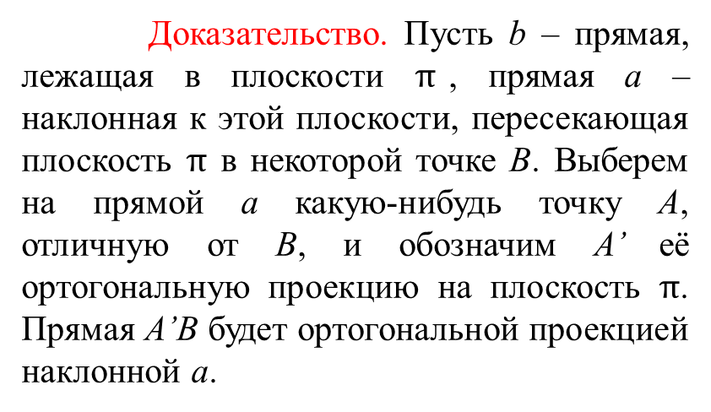
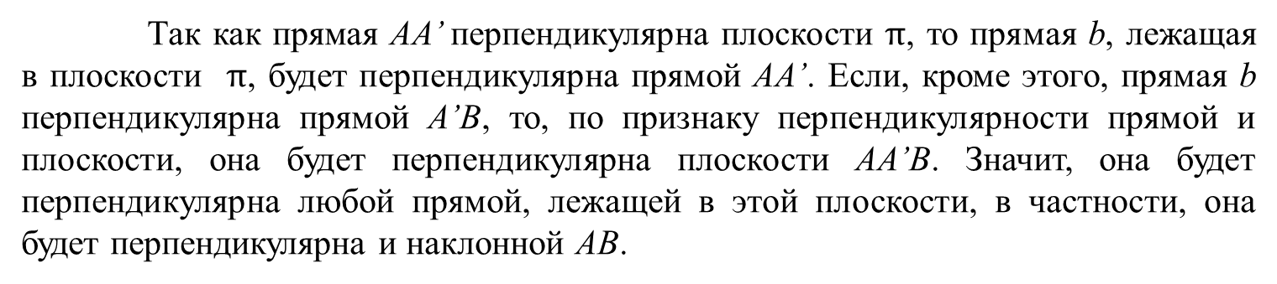
Теорема о трёх перпендикулярах
Теорема. Если прямая, лежащая в плоскости, перпендикулярна ортогональной проекции наклонной к этой плоскости, то она перпендикулярна и самой наклонной.
Доказательство. Пусть b – прямая, лежащая в плоскости $π$, прямая a – наклонная к этой плоскости, пересекающая плоскость $π$ в некоторой точке B. Выберем на прямой a какую-нибудь точку A, отличную от B, и обозначим A’ её ортогональную проекцию на плоскость $π$. Прямая A’B будет ортогональной проекцией наклонной a.
Так как прямая AA’ перпендикулярна плоскости $π$, то прямая b, лежащая в плоскости $π$, будет перпендикулярна прямой AA’. Если, кроме этого, прямая b перпендикулярна прямой A’B, то, по признаку перпендикулярности прямой и плоскости, она будет перпендикулярна плоскости AA’B. Значит, она будет перпендикулярна любой прямой, лежащей в этой плоскости, в частности, она будет перпендикулярна и наклонной АB.
Notes:
В режиме слайдов ответ появляется после кликанья мышкой.

Slide 21
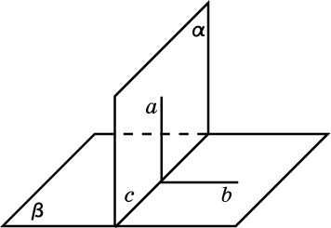
Перпендикулярность плоскостей
Две плоскости называются перпендикулярными, если угол между ними прямой.
Теорема. Если плоскость проходит через прямую, перпендикулярную другой плоскости, то эти плоскости перпендикулярны.
Доказательство. Пусть плоскость α проходит через прямую a, перпендикулярную плоскости β, c – линия пересечения плоскостей α и β. Докажем, что плоскости α и β перпендикулярны. В плоскости β через точку пересечения прямой a с плоскостью β проведем прямую b, перпендикулярную прямой c. Через прямые a и b проведем плоскость γ. Прямая c будет перпендикулярна плоскости γ, так как она перпендикулярна двум пересекающимся прямым a и b в этой плоскости. Поскольку прямая a перпендикулярна плоскости β, то угол, образованный a и b, прямой. Он является линейным углом соответствующего двугранного угла. Следовательно, плоскости α и β перпендикулярны.
Notes:
В режиме слайдов ответ появляется после кликанья мышкой.

Slide 22

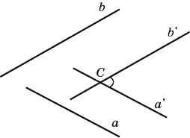
Угол между прямыми в пространстве
Углом между двумя пересекающимися прямыми в пространстве называется наименьший из углов, образованных лучами этих прямых с вершиной в точке их пересечения.
Углом между скрещивающимися прямыми называется угол между пересекающимися прямыми, соответственно параллельными данным.
Notes:
В режиме слайдов ответ появляется после кликанья мышкой.

Slide 23
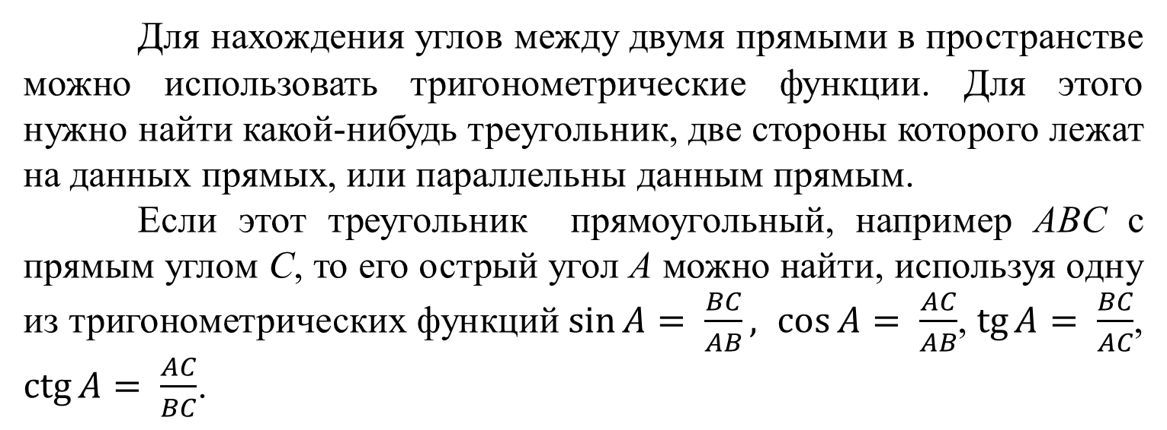
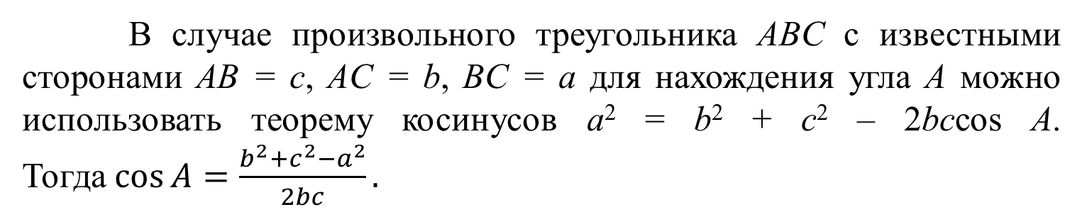
Для нахождения углов между двумя прямыми в пространстве можно использовать тригонометрические функции. Для этого нужно найти какой-нибудь треугольник, две стороны которого лежат на данных прямых, или параллельны данным прямым.
Если этот треугольник прямоугольный, например ABC с прямым углом C, то его острый угол A можно найти, используя одну из тригонометрических функций$\sin{A= \frac{BC}{AB},}$ $\cos{A= \frac{AC}{AB}}$, $\operatorname{tg}{A= \frac{BC}{AC}}$, $\operatorname{ctg}{A= \frac{AC}{BC}}$.
В случае произвольного треугольника ABC с известными сторонами AB = c, AC = b, BC = a для нахождения угла A можно использовать теорему косинусов a² = b² + c² – 2bccos A. Тогда$\cos{A}=\frac{b^{2}+c^{2}−a^{2}}{2bc}.$
Notes:
В режиме слайдов ответ появляется после кликанья мышкой.

Slide 24
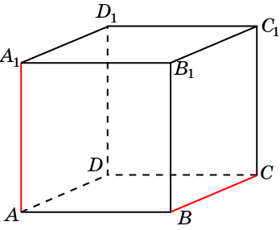
Упражнения
Уровень А
1. В кубе A…D₁ найдите угол между прямыми AA₁ и BC.
Ответ: 90º.
Notes:
В режиме слайдов ответ появляется после кликанья мышкой.

Slide 25
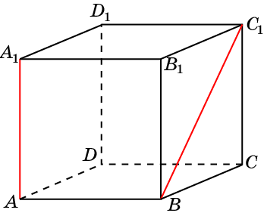
2. В кубе A…D₁ найдите угол между прямыми AA₁ и BC₁.
Ответ: 45º.
Notes:
В режиме слайдов ответ появляется после кликанья мышкой.

Slide 26
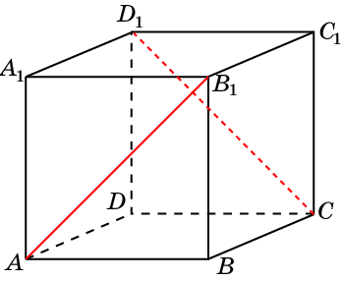
3. В кубе A…D₁ найдите угол между прямыми AB₁ и CD₁.
Ответ: 90º.
Notes:
В режиме слайдов ответ появляется после кликанья мышкой.

Slide 27
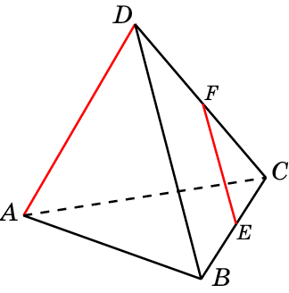
4. В правильном тетраэдре ABCD точки E и F – середины ребер BC и CD. Найдите угол между прямыми AD и EF.
Ответ: 60º.
Notes:
В режиме слайдов ответ появляется после кликанья мышкой.

Slide 28
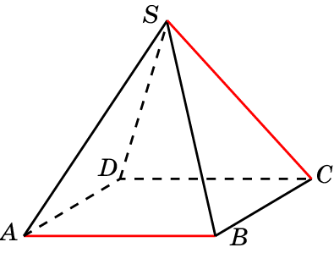
5. В правильной четырехугольной пирамиде SABCD, все ребра которой равны 1, найдите угол между прямыми AB и SC.
Ответ: 60º.
Notes:
В режиме слайдов ответ появляется после кликанья мышкой.

Slide 29
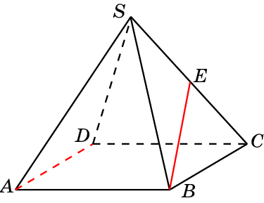
6. В правильной пирамиде SABCD, все ребра которой равны 1, точка E – середина ребра SC. Найдите угол между прямыми AD и BE.
Ответ: 30^{о}.
Notes:
В режиме слайдов ответ появляется после кликанья мышкой.

Slide 30
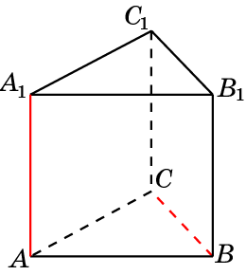
7. В правильной треугольной призме ABCA₁B₁C₁, все ребра которой равны 1, найдите угол между прямыми AA₁ и BC.
Ответ: 90º.
Notes:
В режиме слайдов ответ появляется после кликанья мышкой.

Slide 31
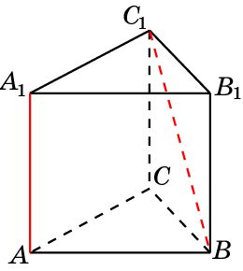
8. В правильной треугольной призме ABCA₁B₁C₁, все ребра которой равны 1, найдите угол между прямыми AA₁ и BC₁.
Ответ: 45º.

Slide 32
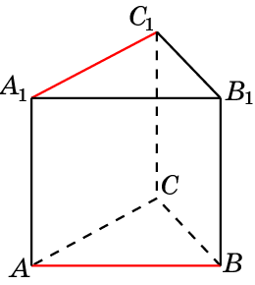
9. В правильной треугольной призме ABCA₁B₁C₁, все ребра которой равны 1, найдите угол между прямыми AB и A₁C₁.
Ответ: 60º.

Slide 33
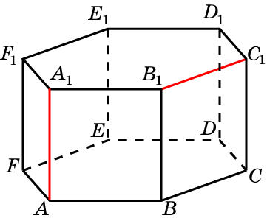
10. В правильной 6-й призме ABCDEFA₁B₁C₁D₁E₁F₁, ребра которой равны 1, найдите угол между прямыми AA₁ и B₁C₁.
Ответ: 90º.

Slide 34
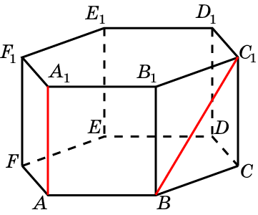
11. В правильной 6-й призме ABCDEFA₁B₁C₁D₁E₁F₁, ребра которой равны 1, найдите угол между прямыми AA₁ и BC₁.
Ответ: 45º.

Slide 35
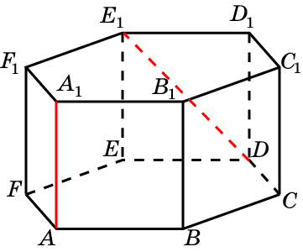
12. В правильной 6-й призме ABCDEFA₁B₁C₁D₁E₁F₁, ребра которой равны 1, найдите угол между прямыми AA₁ и DE₁.
Ответ: 45º.

Slide 36
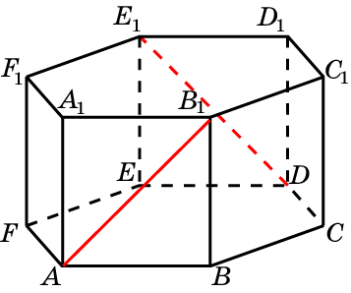
13. В правильной 6-й призме ABCDEFA₁B₁C₁D₁E₁F₁, ребра которой равны 1, найдите угол между прямыми AB₁ и DE₁.
Ответ: 90º.

Slide 37
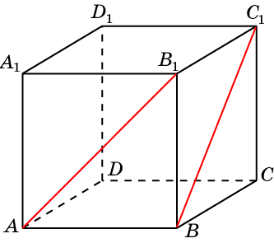
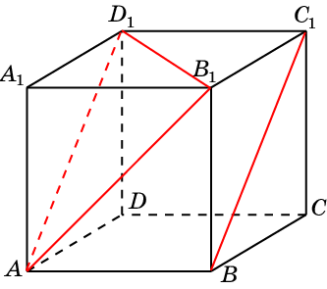
Уровень В
1. В кубе A…D₁ найдите угол между прямыми AB₁ и BC₁.
Решение. Через точку A проведем прямую AD₁, параллельную BC₁. Искомый угол равен углу B₁AD₁. Треугольник B₁AD₁ – равносторонний. Следовательно, искомый угол равен 60^{о}.
Ответ: 60^{о}.
Notes:
В режиме слайдов ответ появляется после кликанья мышкой.

Slide 38
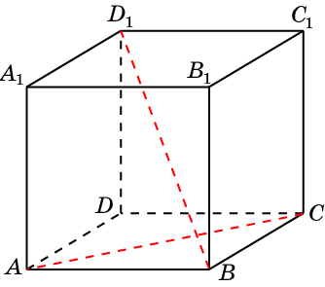
2. В кубе A…D₁ найдите угол между прямыми AC и BD₁.
Ответ. 90^{о}.
Notes:
В режиме слайдов ответ появляется после кликанья мышкой.

Slide 39
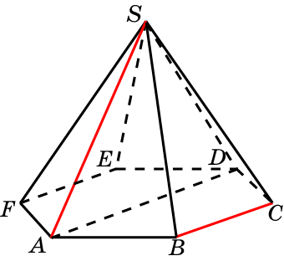
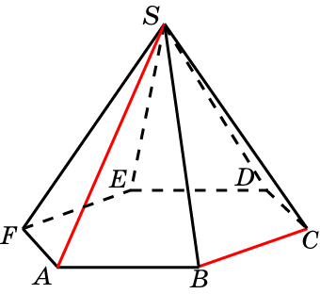
3. В правильной 6-ой пирамиде SABCDEF, боковые ребра которой равны 2, а стороны основания – 1, найдите угол между прямыми SA и BC.
Решение: Искомый угол равен углу SAD. Треугольник SAD – равносторонний, следовательно, = 60^{о}.
Ответ: 60^{о}.
Notes:
В режиме слайдов ответ появляется после кликанья мышкой.

Slide 40
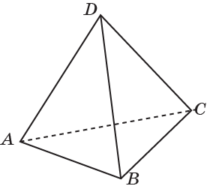
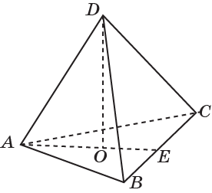
4. В правильном тетраэдре ABCD найдите угол между прямыми AD и BC.
Решение. Ортогональная проекция прямой AD на плоскость ABC перпендикулярна прямой BC. Следовательно, прямые AD и BC перпендикулярны. Угол между ними равен 90^{о}.
Ответ: 90^{о}.
Notes:
В режиме слайдов ответ появляется после кликанья мышкой.

Slide 41
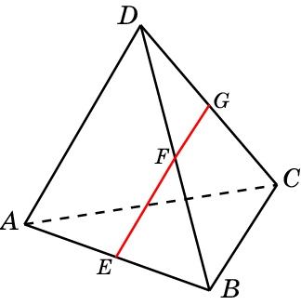
5. В правильном тетраэдре ABCD точки E, F, G – середины ребер AB, BD, CD. Найдите угол EFG.
Решение. Прямые EF и FG параллельны прямым AD и BC, которые перпендикулярны. Следовательно, угол между ними равен 90^{о}.
Ответ: 90^{о}.
Notes:
В режиме слайдов ответ появляется после кликанья мышкой.

Slide 42
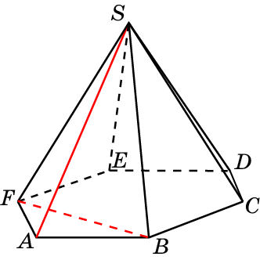
6. В правильной пирамиде SABCDEF, стороны основания которой равны 1, а боковые ребра равны 2, найдите угол между прямыми SA и BF.
Ответ: 90^{о}.
Notes:
В режиме слайдов ответ появляется после кликанья мышкой.

Slide 43

7. В правильной 6-й призме ABCDEFA₁B₁C₁D₁E₁F₁, ребра которой равны 1, найдите угол между прямыми AB и B₁C₁.
Ответ: 60º.

Slide 44

8. В правильной 6-й призме ABCDEFA₁B₁C₁D₁E₁F₁, ребра которой равны 1, найдите угол между прямыми AB и C₁D₁.
Ответ: 60º.

Slide 45


9. В правильной 6-й призме A…F₁, ребра которой равны 1, найдите угол между прямыми AA₁ и BD₁.
Решение: Искомый угол равен углу B₁BD₁. В прямоугольном треугольнике B₁BD₁ B₁D₁ = ; B₁B =1; BD₁=2. Следовательно, искомый угол равен 60^{о}.
Ответ. 60^{о}.

Slide 46


10. В правильной 6-й призме A…F₁, ребра которой равны 1, найдите тангенс угла между прямыми AA₁ и BE₁.
Решение: Искомый угол равен углу B₁BE₁. В прямоугольном треугольнике B₁BE₁ катет B₁E₁ равен 2; катет B₁B равен 1. Следовательно,
Ответ. 2.

Slide 47

11. В правильной 6-й призме A…F₁, ребра которой равны 1, найдите угол между прямыми AС₁ и BE.
Ответ. 90^{о}.

Slide 48

12. В правильной 6-й призме A…F₁, ребра которой равны 1, найдите угол между прямыми AD₁ и BF.
Ответ. 90^{о}.

Slide 49

13. В правильной 6-й призме A…F₁, ребра которой равны 1, найдите угол между прямыми AB₁ и BE₁.
Ответ. 90^{о}.

Slide 50


Уровень С
1. В единичном кубе A…D₁ найдите косинус угла между прямыми AE и BE₁, где E и E₁ – середины ребер соответственно BC и B₁C₁.
Решение. Через точку A проведем прямую AF₁, параллельную BE₁. Искомый угол равен углу EAF₁. В треугольнике AEF₁
AE = AF₁ = , EF₁ = .
По теореме косинусов находим
Ответ.
Notes:
В режиме слайдов ответ появляется после кликанья мышкой.

Slide 51


2. В кубе A…D₁ найдите угол между прямыми AE и BF₁, где E и F₁ – середины ребер соответственно BC и C₁D₁.
Решение. Из точки F₁ опустим перпендикуляр F₁F на прямую CD. Прямая AE перпендикулярна BF, следовательно, она перпендикулярна BF₁.
Ответ. 90^{о}.
Notes:
В режиме слайдов ответ появляется после кликанья мышкой.

Slide 52

3. В правильной 6-ой пирамиде SABCDEF, боковые ребра которой равны 2, а ребра основания – 1, найдите косинус угла между прямыми SA и DE.
Ответ:
Notes:
В режиме слайдов ответ появляется после кликанья мышкой.

Slide 53


4. В правильном тетраэдре ABCD точка E – середина ребра AB. Найдите косинус угла между прямыми AD и CE.
Решение. Через точку E проведем прямую EF, параллельную AD. Искомым углом будет угол CEF. В треугольнике CEF имеем
EF = , CE = CF = Следовательно,
Ответ:
Notes:
В режиме слайдов ответ появляется после кликанья мышкой.

Slide 54


5. В правильной пирамиде SABCD, все ребра которой равны 1, точка E – середина ребра SC. Найдите тангенс угла между прямыми SA и BE.
Решение. Через точку E проведем прямую, параллельную SA. Она пересечет основание в точке O. Искомый угол равен углу OEB. В прямоугольном треугольнике OEB имеем:
OB = , OE = . Следовательно,
Ответ:
Notes:
В режиме слайдов ответ появляется после кликанья мышкой.

Slide 55




6. В правильной пирамиде SABCD, все ребра которой равны 1, точки E, F – середины ребер SB и SC. Найдите косинус угла между прямыми AE и BF.
Решение. Обозначим G середину ребра AD. Прямая GF параллельна AE. Искомый угол равен углу BFG. В треугольнике BFG имеем:
BF = GF = , BG = .
По теореме косинусов находим
$\cos{∠BFG=\frac{1}{6}}$.
Ответ: $\cos{∠BFG=\frac{1}{6}}$.
Notes:
В режиме слайдов ответ появляется после кликанья мышкой.

Slide 56




7. В правильной пирамиде SABCDEF, стороны основания которой равны 1, а боковые ребра равны 2, точка G – середина ребра SC. Найдите косинус угла между прямыми SA и BG.
Решение. Обозначим H середину отрезка AC. Прямая GH параллельна SA. Искомый угол равен углу BGH. В треугольнике BGH имеем:
BH= 0,5, GH = 1, BG = $\frac{\sqrt{6}}{2}$ .
По теореме косинусов находим
$\cos{∠BGH=}$ $\frac{3\sqrt{6}}{8}.$
Ответ: $\cos{∠BGH=}$ $\frac{3\sqrt{6}}{8}.$
Notes:
В режиме слайдов ответ появляется после кликанья мышкой.

Slide 57


8. В правильной треугольной призме ABCA₁B₁C₁, все ребра которой равны 1, найдите косинус угла между прямыми AB и A₁C.
Решение: Искомый угол равен углу B₁A₁C. В треугольнике B₁A₁C проведем высоту CD₁. В прямоугольном треугольнике A₁CD₁ катет A₁D₁ равен 0,5; гипотенуза A₁C равна . Следовательно,

Slide 58


9. В правильной треугольной призме ABCA₁B₁C₁, все ребра которой равны 1, найдите косинус угла между прямыми AB₁ и BC₁.
Решение: Достроим призму до 4-х угольной призмы. Проведем AD₁ параллельно BC₁. Искомый угол будет равен равен углу B₁AD₁. В треугольнике AB₁D₁
Используя теорему косинусов, находим

Slide 59


10. В правильной треугольной призме ABCA₁B₁C₁, все ребра которой равны 1, точки D, E – середины ребер A₁B₁ и B₁C₁. Найдите косинус угла между прямыми AD и BE.
Решение. Обозначим F середину отрезка AC. Прямая EF параллельна AD. Искомый угол равен углу BEF. В треугольнике BGH имеем:
По теореме косинусов находим
Ответ.

Slide 60



11. В правильной 6-й призме A…F₁, ребра которой равны 1, найдите косинус угла между прямыми AB₁ и BC₁.
Решение: Пусть O₁ –центр правильного 6-ка A₁…F₁. Тогда AO₁ параллельна BC₁, и искомый угол равен углу B₁AO₁. В равно-бедренном треугольнике B₁AO₁ O₁B₁ = 1; AB₁ = AO₁ = $\sqrt{2}.$ Применяя теорему косинусов, получим

Slide 61


12. В правильной 6-й призме A…F₁, ребра которой равны 1, найдите косинус угла между прямыми AB₁ и BD₁.
Решение: Искомый угол равен углу B₁AE₁. В треугольнике B₁AE₁ AB₁= ; B₁E₁ = AE₁ = 2. Следовательно,

Slide 62


13. В правильной 6-й призме A…F₁, ребра которой равны 1, найдите косинус угла между прямыми AB₁ и CD₁.
Решение: Искомый угол равен углу CD₁E. В треугольнике CD₁E CD₁= ED₁ = ; CE = По теореме косинусов, имеем

Slide 63



14. В правильной 6-й призме A…F₁, ребра которой равны 1, найдите косинус угла между прямыми AB₁ и DC₁.
Решение: Пусть O – центр основания призмы. Отрезки OC₁ и OB₁ будут равны и параллельны отрезкам AB₁ и DC₁, соответствен-но. Искомый угол будет равен углу B₁OC₁. В треугольнике B₁OC₁ OB₁ = OC₁ = $\sqrt{2}$; B₁C₁ = 1. Тогда, по теореме косинусов

Slide 64


15. В правильной 6-й призме A…F₁, ребра которой равны 1, найдите косинус угла между прямыми AC₁ и BD₁.
Решение: Заметим, что AE₁ параллельна BD₁. Следовательно, искомый угол равен углу C₁AE₁. В треугольнике C₁AE₁ AC₁ = AE₁ = 2; C₁E₁ = По теореме косинусов, имеем

Slide 65

УГОЛ МЕЖДУ ПРЯМОЙ И ПЛОСКОСТЬЮ
Углом между наклонной и плоскостью называется угол между этой наклонной и ее ортогональной проекцией на данную плоскость.
Считают также, что прямая, перпендикулярная плоскости, образует с этой плоскостью прямой угол.

Slide 66

Уровень А
1. В кубе A…D₁ найдите угол между прямой AA₁ и плоскостью ABC.
Ответ: 90º.

Slide 67

2. В кубе A…D₁ найдите угол между прямой AA₁ и плоскостью AB₁C₁.
Ответ: 45º.

Slide 68

3. В кубе A…D₁ найдите угол между прямой AB₁ и плоскостью ABC.
Ответ: 45º.

Slide 69

4. В кубе A…D₁ найдите угол между прямой AB₁ и плоскостью BCC₁.
Ответ: 45º.

Slide 70

5. В правильном тетраэдре ABCD точка E – середина ребра CD. Найдите угол между прямой AD и плоскостью ABE.
Ответ: 30^{о}.
Notes:
В режиме слайдов ответ появляется после кликанья мышкой.

Slide 71

6. В правильной треугольной призме ABCA₁B₁C₁, все ребра которой равны 1, найдите угол между прямой AB и плоскостью BB₁C₁.
Ответ: 60º.

Slide 72

7. В правильной 6-й призме A…F₁, ребра которой равны 1, найдите угол между прямой AA₁ и плоскостью ABC.
Ответ: 90^{о}.

Slide 73

8. В правильной 6-й призме A…F₁, ребра которой равны 1, найдите угол между прямой AB₁ и плоскостью ABC.
Ответ: 45^{о}.

Slide 74


9. В правильной 6-й призме A…F₁, ребра которой равны 1, найдите угол между прямой AA₁ и плоскостью ACD₁.
Решение: Искомый угол φ равен углу A₁AF₁. В прямоугольном треугольнике A₁AF₁ имеем: AA₁ =1; A₁F₁ = 1. Следовательно, φ = 45^{о}.
Ответ: 45^{о}.

Slide 75

Уровень В
1. В кубе A…D₁ найдите угол между прямой AB₁ и плоскостью ABC₁.
Ответ: 30º.

Slide 76

2. В кубе A…D₁ найдите угол между прямой AB₁ и плоскостью BB₁D₁.
Ответ: 30º.

Slide 77

3. В кубе A…D₁ найдите тангенс угла между прямой AA₁ и плоскостью BC₁D.
Ответ:

Slide 78

4. В кубе A…D₁ найдите синус угла между прямой AC₁ и плоскостью BCC₁.
Ответ:

Slide 79

5. В кубе A…D₁ найдите синус угла между прямой AC₁ и плоскостью BB₁D₁.
Ответ:

Slide 80

6. В кубе A…D₁ найдите угол между прямой AC₁ и плоскостью BA₁D.
Ответ: 90º.

Slide 81

7. В правильной треугольной призме ABCA₁B₁C₁, все ребра которой равны 1, найдите тангенс угла между прямой AA₁ и плоскостью ABC₁.
Ответ:

Slide 82

8. В правильной треугольной призме ABCA₁B₁C₁, все ребра которой равны 1, найдите тангенс угла между прямой AA₁ и плоскостью AB₁C₁.
Ответ:

Slide 83


9. В правильной треугольной призме ABCA₁B₁C₁, все ребра которой равны 1, найдите синус угла между прямой AB₁ и плоскостью BB₁C₁.
Решение: Искомый угол равен углу B₁AD, где D – середина ребра BC. Следовательно,

Slide 84


10. В правильной пирамиде SABCD, все ребра которой равны 1, найдите угол между прямой SA и плоскостью ABC.
Решение: Искомый угол равен углу SAC. В треугольнике SAC имеем: SA = SC = 1, AC = Следовательно, искомый угол равен 45^{о}.
Ответ: 45^{о}.
Notes:
В режиме слайдов ответ появляется после кликанья мышкой.

Slide 85


11. В правильной пирамиде SABCD, все ребра которой равны 1, найдите угол между прямой SA и плоскостью SBD.
Решение: Искомый угол равен углу SOA, где O – середина BD. В прямоугольном треугольнике SOA имеем: SA = 1, AO = Следовательно, искомый угол равен 45^{о}.
Ответ: 45^{о}.
Notes:
В режиме слайдов ответ появляется после кликанья мышкой.

Slide 86


12. В правильной 6-ой пирамиде SA…F, боковые ребра которой равны 2, а ребра основания – 1, найдите угол между прямой SA и плоскостью ABC.
Решение. Искомый угол равен углу SAD. Треугольник SAD равносторонний. Следовательно, = 60^{о}.
Ответ: 60^{о}.
Notes:
В режиме слайдов ответ появляется после кликанья мышкой.

Slide 87


13. В правильной 6-ой пирамиде SA…F, боковые ребра которой равны 2, а ребра основания – 1, точка G – середина ребра SB. Найдите угол между прямой AG и плоскостью ABC.
Решение. Искомый угол равен углу GAH. Треугольник SAD прямоугольный равнобедренный. Следовательно, угол равен 45^{о}.
Ответ: 45^{о}.
Notes:
В режиме слайдов ответ появляется после кликанья мышкой.

Slide 88


14. В правильной 6-й призме A…F₁, ребра которой равны 1, найдите угол между прямой AC₁ и плоскостью ABC.
Решение: Искомый угол φ равен углу C₁AC.
В прямоугольном треугольнике ACC₁ CC₁ = 1, AC₁ = 2. Следовательно, φ = 30^{о}.
Ответ: 30^{о}.

Slide 89


15. В правильной 6-й призме A…F₁, ребра которой равны 1, найдите тангенс угла между прямой AD₁ и плоскостью ABC.
Решение: Искомый угол φ равен углу D₁AD.
В прямоугольном треугольнике ADD₁ имеем: DD₁ = 1, AD = 2.
Следовательно,
Ответ:

Slide 90


16. В правильной 6-й призме A…F₁, ребра которой равны 1, найдите угол между прямой AA₁ и плоскостью ABD₁.
Решение: Искомый угол φ равен углу A₁AE₁. В прямоугольном треугольнике A₁AE₁ имеем: AA₁ =1; A₁E₁ = . Следовательно, φ = 60^{о}.
Ответ: 60^{о}.

Slide 91


17. В правильной 6-й призме A…F₁, ребра которой равны 1, найдите тангенс между прямой AA₁ и плоскостью ACE₁.
Решение: Из точки E₁ опустим перпендикуляр E₁G на прямую AC. Искомый угол φ равен углу EE₁G. В прямоугольном треугольнике EE₁G имеем: EE₁ =1; EG =
Следовательно,
Ответ:

Slide 92


18. В правильной 6-й призме A…F₁, ребра которой равны 1, найдите тангенс угла между прямой AA₁ и плоскостью ADE₁.
Решение: Из точки F₁ опустим перпендикуляр F₁G на прямую AD. Искомый угол равен углу FF₁G.
В прямоугольном треугольнике FF₁G имеем: FF₁ =1; FG =
Следовательно,
Ответ:

Slide 93


Уровень С
1. В правильном тетраэдре ABCD найдите косинус угла между прямой AD и плоскостью ABC.
Решение. Пусть E – середина ребра BC. Искомый угол равен углу DAE. В треугольнике DAE имеем: AD = 1, AE = DE =
Используя теорему косинусов, получим
Ответ:
Notes:
В режиме слайдов ответ появляется после кликанья мышкой.

Slide 94


2. В правильной пирамиде SABCD, все ребра которой равны 1, найдите косинус угла между прямой AB и плоскостью SAD.
Решение. Пусть E, F – середины ребер AD и BC. Искомый угол равен углу SEF. В треугольнике SEF имеем: EF = 1, SE = SF =
Используя теорему косинусов, получим
Ответ:
Notes:
В режиме слайдов ответ появляется после кликанья мышкой.

Slide 95


3. В правильной 6-ой пирамиде SA…F, боковые ребра которой равны 2, а ребра основания – 1, найдите косинус угла между прямой AC и плоскостью SAF.
Ответ:
Notes:
В режиме слайдов ответ появляется после кликанья мышкой.

Slide 96




4. В правильной 6-ой пирамиде SA…F, боковые ребра которой равны 2, а ребра основания – 1, найдите косинус угла между прямой BC и плоскостью SAF.
Решение. Пусть O – центр основания, G – середина AF. Искомый угол равен углу между прямой AO и плоскостью SAF. Опустим из точки O перпендикуляр OH на плоскость SAF. Тогда равен углу OAH. Из решения предыдущей задачи имеем:
OH = . В треугольнике OAH
OA = 1, OH = . Следовательно, AH = $\frac{\sqrt{10}}{5}$. $\cos{∠OAH=}$ $\frac{\sqrt{10}}{5}.$
Ответ: $\cos{∠OAH=}$ $\frac{\sqrt{10}}{5}.$
Notes:
В режиме слайдов ответ появляется после кликанья мышкой.

Slide 97


5. В правильной треугольной призме ABCA₁B₁C₁, все ребра которой равны 1, найдите синус угла между прямой AB и плоскостью A₁BC₁.
Решение: Искомый угол равен углу B₁A₁O, где O – основание перпендикуляра, опущенного из точки B₁ на плоскость A₁BC₁. Из прямоугольного треугольника BB₁D находим
Следовательно,

Slide 98


6. В правильной 6-й призме A…F₁, ребра которой равны 1, найдите тангенс угла между прямой AA₁ и плоскостью ABC₁.
Решение: Искомый угол φ равен углу A₁AO, где O – основание перпендику-ляра, опущенного из точки A₁ на прямую C₁F₁.
В прямоугольном треугольнике A₁AO имеем: AA₁ =1; A₁O = .
Следовательно,
Ответ:

Slide 99


7. В правильной 6-й призме A…F₁, ребра которой равны 1, найдите синус угла между прямой AB₁ и плоскостью ABD₁.
Решение: Из точки B₁ опустим перпендикуляр B₁H на прямую BD₁. Искомый угол φ равен углу B₁AH. В прямоугольном треугольнике BB₁D₁ имеем: BB₁ =1; B₁D₁ = , BD₁ = 2. Следовательно, угол BD₁B₁ равен 30^{о} и, значит, B₁H =
В прямоугольном треугольнике AB₁H имеем: AB₁ = , B₁H = .
Следовательно,
Ответ:

Slide 100


8. В правильной 6-й призме A…F₁, ребра которой равны 1, найдите синус угла между прямой AB₁ и плоскостью ACE₁.
Решение: Плоскость BB₁E₁ перпендикулярна плоскости ACE₁ и пересекает ее по прямой QE₁. В прямоугольном треугольнике QB₁E₁ имеем: QB₁ = , B₁E₁ = 2.
Высота B₁H этого треугольника равна
В прямоугольном треугольнике AB₁H имеем: AB₁ = , B₁H =
Следовательно,
Ответ:

